Slide 1
VideoHoster - бот-сервис с короткими видео с открытым исходным кодом
Яндекс.лицей проект WEB Февраль – Апрель 2024/2025

Slide 2
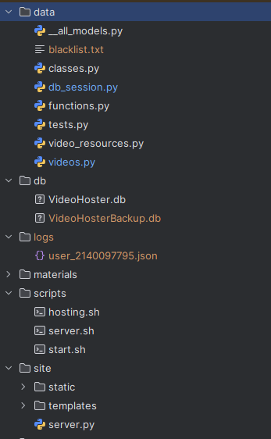
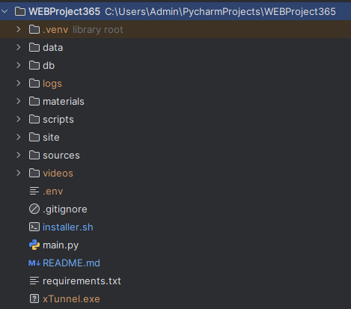
Файловая система

Slide 3
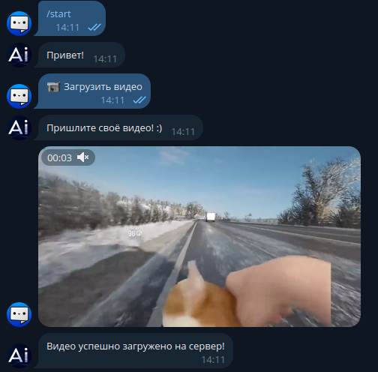
Внешний вид

Slide 4
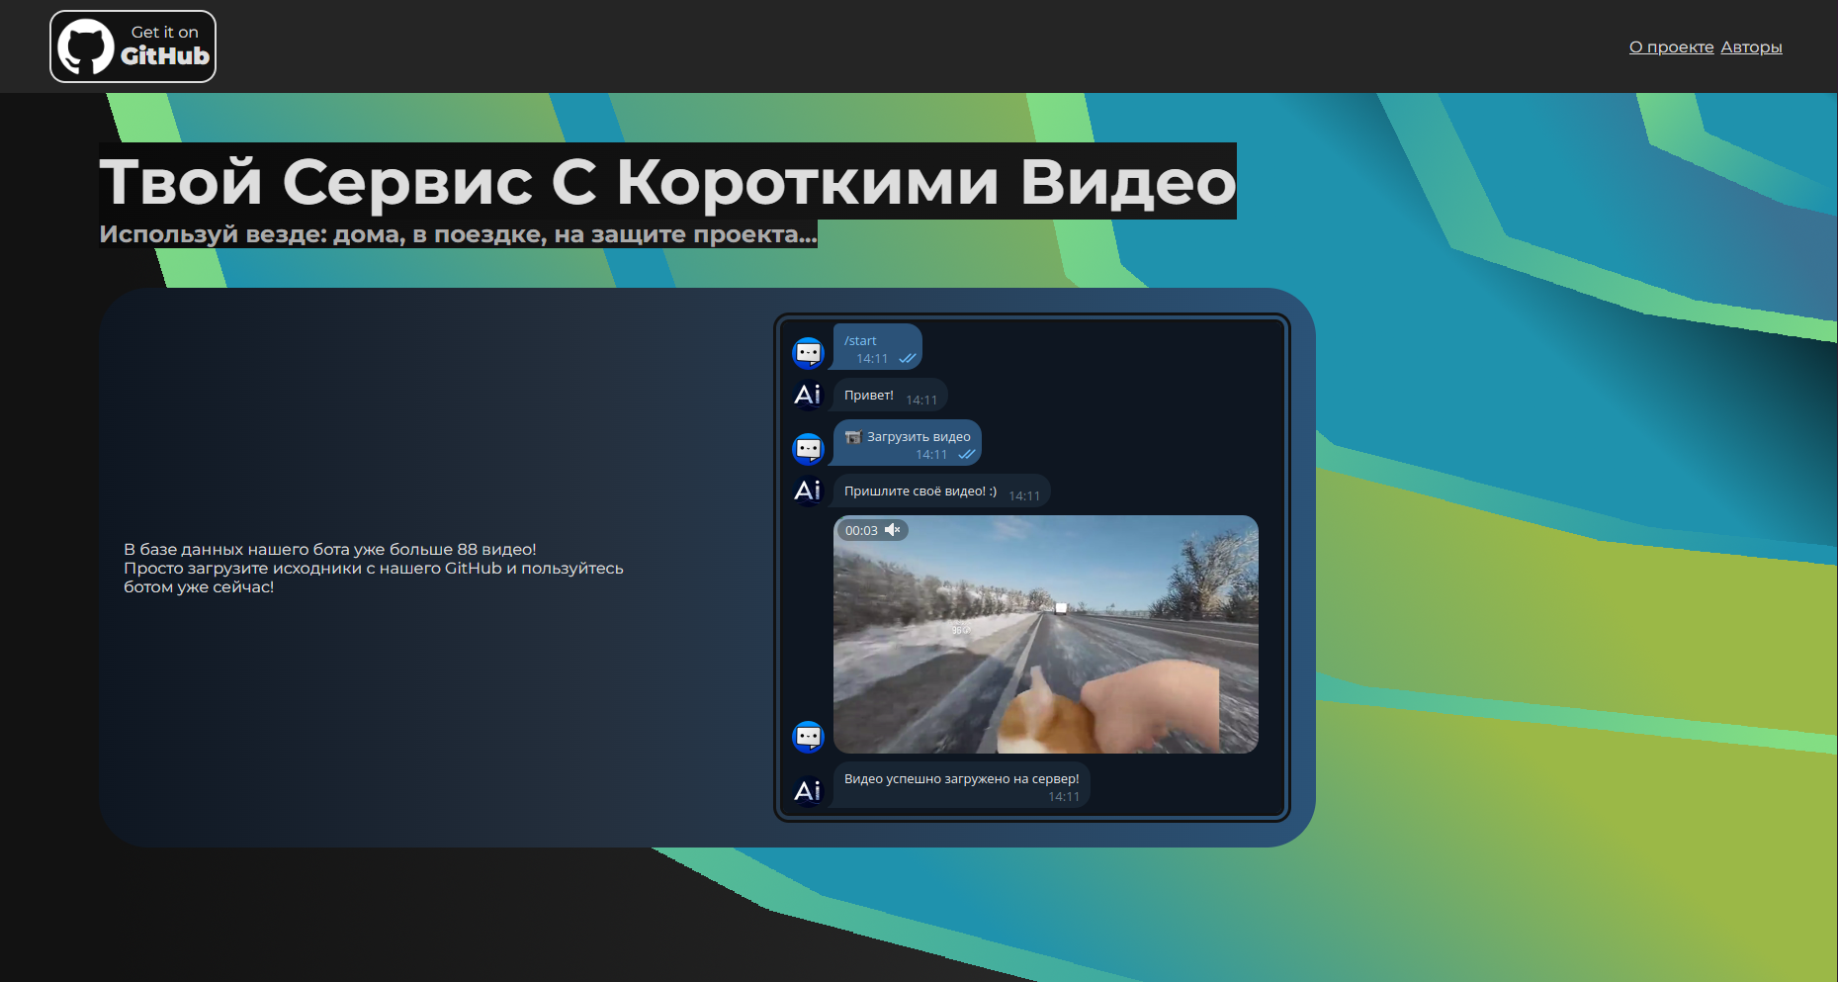
Внешний вид

Slide 5
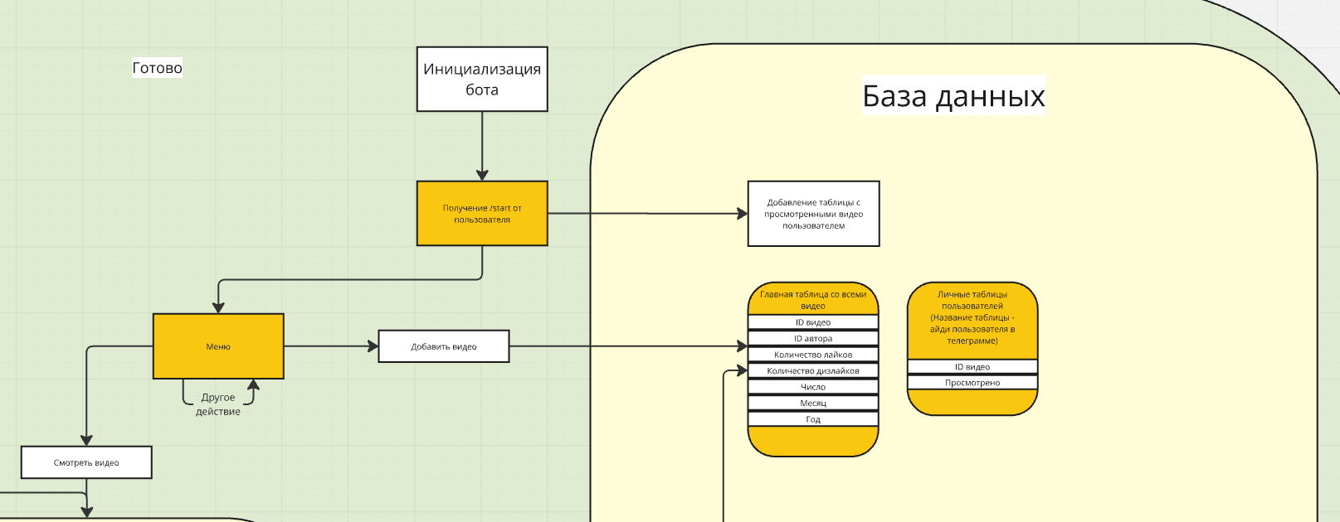
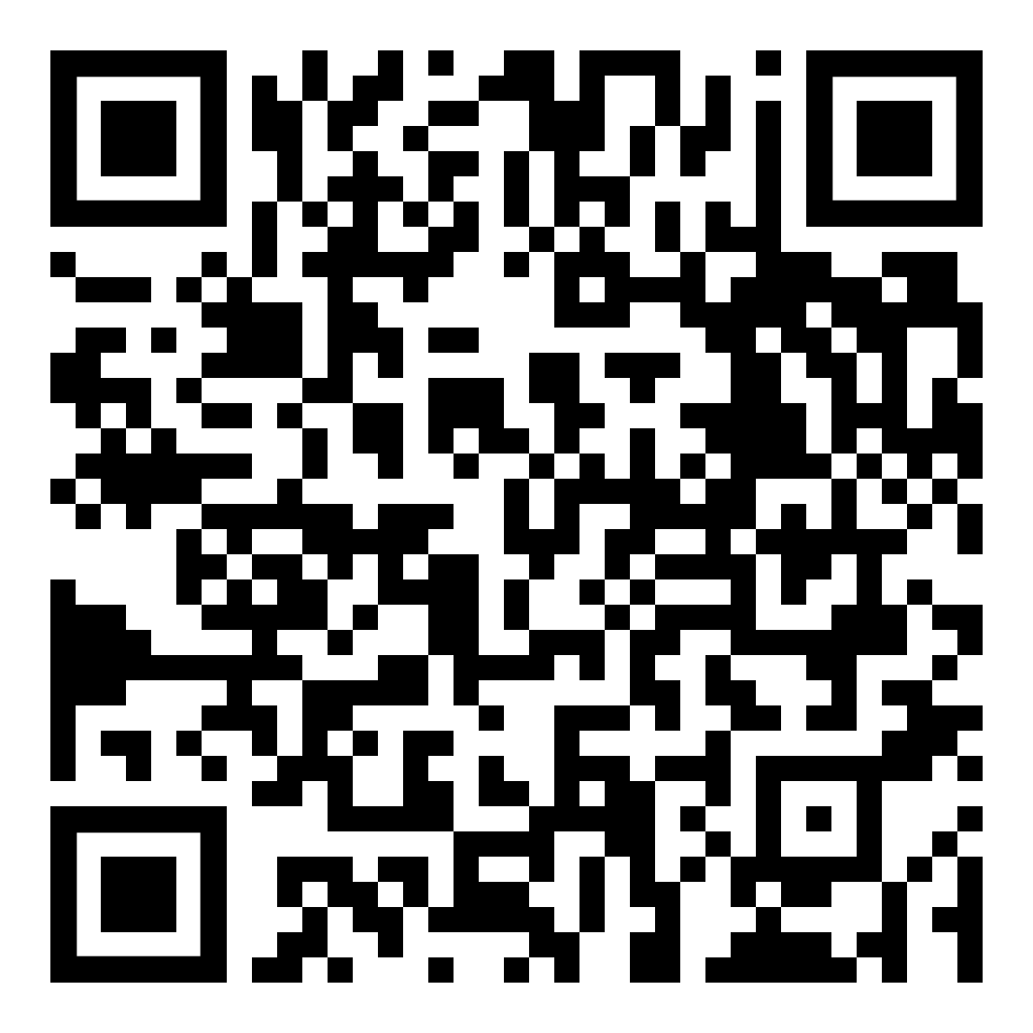
Схема кода

Slide 6
Оригинальная идея

Slide 7
Оригинальная идея
Актуальность
Открытость исходного кода позволяет хостить бота на любом компьютере. Значит блокировке такой бот подлежать не сможет.
Проблема
Из-за ограничений популярнейших сервисов с короткими видео, таких как TikTok или YouTube Shorts необходимо пользоваться методами обхода блокировок: VPN-сервисами или обходами DPI.

Slide 8
Премия за проекты

Slide 9
Премия
Использованы оригинальные библиотеки: dotenv, PyTelegramBotAPI;
Написаны unittest’ы к некоторым функциям бота;
Написаны установочные скрипты для всего проекта;

Slide 10
Работа проекта

Slide 11
Работа проекта
Скринкаст

Slide 12
О проекте

Slide 13
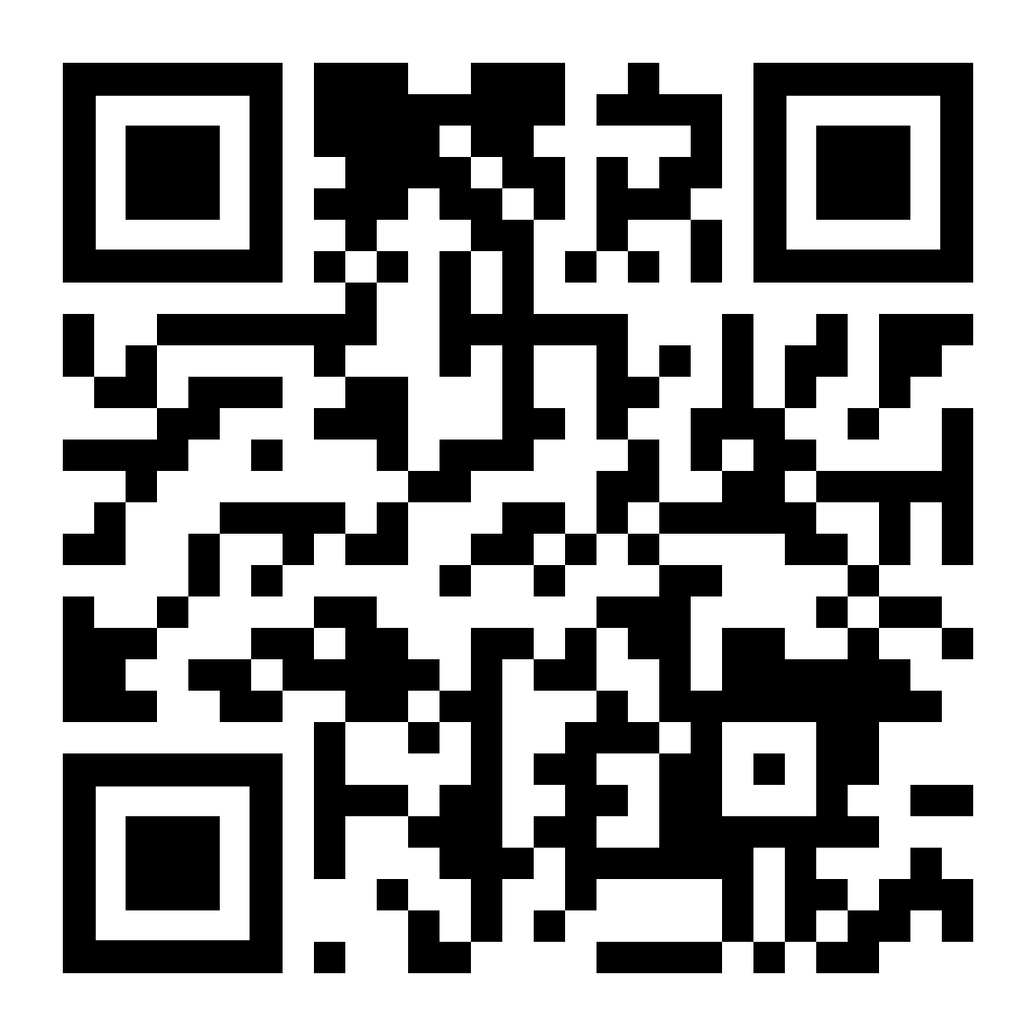
О проекте
Количество строк кода:
main.py – 27 строк
data/tests.py – 13 строк
data/functions.py – 98 строк
data/classes.py – 281 строка
data/db_session.py — 28 строк
data/videos.py — 15 строк
data/video_resources.py — 64 строки
site/server.py – 31 строки
Итого: 557 строк
Игра разрабатывается на базе курса Лицей Академии Яндекса.
Разработка идёт до 24-го апреля 2025-го года.
Ссылка на репозиторий

Slide 14
Источники литературы

Slide 15
Источники литературы
Справка о работе с видео [Электронный ресурс] // https://core.telegram.org/bots/api#video (25.02.2025)
Как загрузить видео с помощью бота [Электронный ресурс] // https://clck.ru/3Kh3gp (25.02.2025)
Дизайн сайта [Электронный ресурс] // https://www.jetbrains.com/pycharm/ (09.03.2025)
Парсинг аргументов на python [Электронный ресурс] // https://clck.ru/3Kh4wg (09.03.2025)
Работа с ORM [Электронный ресурс] // https://clck.ru/3Kh6oJ (05.04.2025)

Slide 16
Спасибо за внимание!

Slide 17
Спасибо за внимание!
Готов ответить на все Ваши вопросы

